Slide 1





차세대 글로벌 리더의 자질과 인재 육성
Global Leadership Forum
▢일 시 : 2013년 08월 24일(토)~8월 27일(화)
▢장 소 : 동경 요요기 청소년 올림픽 센터(国立オリンピック記念青少年総合センター)
▢주 최 : 동경한국학교
▢주 관 : 한국교육문화원 / 문화안보연구원
▢후 원 : IAEWP, UN NGO / 외교저널

Slide 2
차세대 글로벌 리더의 자질과 인재 육성
Global Leadership Forum
미래를 이끌어가는 최상위 1% 리더로 성장할 수 있는 최고의 프로그램으로 21세기 글로벌 시대에 열정과 창의력. 추진력과 책임의식을 지닌 유능한 리더로 성장 할 수 있도록 지원합니다.
데일 카네기(Dale Carnegie)의 원칙을 바탕으로 한 프로그램과 다양한 Activity로 청소년들의 꿈을 구체화하고 감동과 가치를 심어줄 것입니다. ‘Smart Leadership’을 실행하며 체험하는 글로벌 리더십 포럼은 동경한국학교가 주관하며, 교육부, IAEWP, UN NGO, 외교저널이 후원하는 Global Leadership Forum은 한국과 일본의 리더십을 갖춘 학생이 3박 4일간의 교육과 토론, 모의 UN 총회, 봉사활동, 문화탐방 등 다양한 프로그램으로 동경 요요기 청소년 올림픽 센터에서 실시합니다.
▣ 배경 및 목적
청소년들에게 건전한 인격과 다양한 문화체험을 통해 국제적인 시야를 넓히고 글로벌 마인드를 갖추기 위한 'Global Leadership Forum’은 자신이 직접 체험한 다양한 활동을 함께 토론하며 발표하는 과정을 통해 자아실현의 사회공동체 의식 확산과 민간 교류로서의 역할을 함으로써 소양과 자질은 물론 글로벌 리더십 마인드를 키울 수 있도록 하기 위한 프로그램 입니다.

Slide 3
차세대 글로벌 리더의 자질과 인재 육성
Global Leadership Forum
▣ 기대효과
글로벌 리더십 활동은 시간과 공간 언어의 장벽을 넘어 청소년들에게 가슴으로부터 우러나오는 감성을 일깨우며 글로벌 리더로서의 의미를 깊게 되새기는 계기.
▣ 내 용
▢ Leadership훈련 : 상황 별 주제 선정 Leadership훈련
▢ Servant Leadership
▢ 모의 UN 총회
▢ 국제교류
▢ 봉사활동
▢ 문화체험
▣ 진행 및 체험활동
1. 단체·개인·가족의 봉사활동, 환경, 사회공헌 등 체험 사례 - 발표
2. 모의 UN총회
(학생 개인별 개발도상국 대사로 조사한 내용으로 지원을 요청하는 발표를 함)
3. 재일 동포 노숙인을 위한 자원봉사활동
4. 환경, 평화, 봉사 개인별 주제 발표
5. 질의 응답
(상황에 적합한 주제로 질문에 답하는 순발력을 요하는 질의 응답)
6. 주제 선정 조사 발표
7. 재일동포 학생들과 함께하는 문화탐방
8. 홈 스테이
▣ 발 표
- 한국어 · 영어 · 일어 · 중국 어 자유
.
▣ 우수학생시상 및 심사
-우수학생 시상
▣ 심사항목
포럼기간 중 참여도(40%), 에세이 평가(30%), 발표자세 및 표현력(30%),
▶ 팀워크(카운슬러 평가)
- 봉사활동 참여도, 발표 준비 등 각종 활동에 얼마나 팀워크를 보여주는가를
심사
▶ 발표자세 및 표현력 (카운슬러+참가자 평가)
- 각 팀 주제 목표 달성도 평가(주제 이해도), 대변 및 교섭 능력, 발표 능력
▶ 결과물 제출(카운슬러 + 심사위원 평가)
- 완성도 심사
▣특 강
장순휘(홍익대교수) / 조규호(한국교육문화원장) / 고정희(동경한국학교감)

Slide 4






가슴 뛰는 비전을 공유하고, 이를 달성하기 위해 가장 중요한 목표에 집중합니다.
다양한 구성원들과 원활하게 소통하고 공감하며 창의적인 아이디어를 창출해 냅니다.
임파워먼트와 혁신을 통해 참여와 협력을 이끌어 냅니다.
21C Leader는 공동의 비전을 통해 가치를 구현함으로써 조직과 사회에 기여하고 공헌합니다.
주제발표
개발도상국회의
Servant Leadership
Smart Leadership
모의UN총회
Global Leadership
질의응답
토 의
Follow Ship
재일교포노숙인을
위한 봉사활동
언어봉사
코리아타운 탐방
동경디즈니랜드 탐방
봉사활동
문화체험
이수현추모비
거리문화 탐방
위문품 전달
홈스테이

Slide 5
DATE | CITY | TRSFT | TIME | I T I N E R A R Y
제1일 08/24 토 | 인 천 나리타 동 경 | OZ10 | 08:00 10:00 12:10 | 인천공항 3층 M카운터 앞 집결 인천 국제공항 출발 하네다 국제공항 도착 ▣호텔(JAL CITY HOTEL) 이동 ▪ 호텔 체크 후 도쿄타워 ▪ 젊음의 거리 신주쿠 거리 탐방 ▪ 오쿠보 이동 *이수현 추모비 *코리아타운 탐방 <주제별 상황 설정 조사> *한인 상인과의 대화 ▢ 개인별 조사 활동 석식 후 호텔 이동 HOTEL : JAL CITY HOTEL
제2일 08/25 일 | 동 경 | 지하철 버 스 택 시 | 전 일 | 호텔 조식 후 ▣ 자원봉사활동 *재일 노숙인 봉사활동 동경 중앙제일교회에서는 재일동포 노숙인을 위해 온정을 베풀고 있는 노숙인 쉼터를 찾아가 정성이 담긴 선물과 그들과 함께 코리아타운 청소봉사, 점심식사 시 배식 봉사 활동을 통해 참 봉사의 의미를 느껴 본다. ▣ 동경 한국학교 학생들과 함께 하는 거리문화 자유 탐방 *주제별 선정 거리문화 탐방 -대중교통(지하철, 버스를 이용한 거리문화 탐방) *동경 디즈니랜드 자유 탐방 ♧일본 가정에서의 홈 스테이
일 정
Global Leadership Forum ( 2013년 8월24일 / 25일)

Slide 6
일 정
Global Leadership Forum ( 2013년 8월26일 / 27일)
시 간 | 내 용 | 장 소 | 비 고
09:00~09:30 | 등록 | 국제회의실
09:30~09:40 | 개회식(국민의뢰) 개회사 | 국제회의실
09:40~10:00 | 안내사항 전달 | 국제회의실
10:00~10:50 | 강의 1 | 국제회의실
11:00~11:50 | 강의 2 “Smart Leadership” <꿈을 이루는 5가지 에너지> ‘A B C D E’ | 국제회의실
11:50~12:50 | 중 식 | 카페테리아
13:00~13:50 | 강의 3 서번트 리더십 | 국제회의실
14:00~18:00 | 모의 UN 국제회의(Ⅰ) | 국제회의실
 | 모의 UN 국제회의(Ⅱ) | 국제회의실
18:00~19:00 | 석 식 | 카페테리아
19:00~20:00 | 종합토론 및 Q&A 및 토론 / 상호교류 | 국제회의실
20:00~21:30 | 친선 운동경기 | 스포츠 동
21:30~ | 휴식 및 취침 준비
시 간 |  | 장 소 | 비 고
07:00~08:00 | 조 식 | 카페테리아
08:00~09:00 | 꿈! 희망! 도전! <봉사의 의미> | 국제회의실
09:00~09:50 | 개인별 주제발표 및 질의 응답(Ⅰ) | 국제회의실
09:50~10:00 | 휴 식
10:00~10:50 | 개인별 주제발표 및 질의 응답(Ⅱ) | 국제회의실
10:50~11:00 | 휴 식
11:00~11:30 | 보고서 작성 및 보고서 제출 평가 및 시상식 | 국제회의실
11:30~12:00 | 폐회식 -국민의례 -폐회사 | 국제회의실

Slide 7
▣VISION Ⅰ
리더십의 이해
Understanding of Leadership
.
- A B C D E -
Affirmation “긍정적으로 생각하자”
Believe “믿음을 줘야, 믿음을 받는다”
Cooperation “협조 받으려면 먼저 협조하자”
Discussion “작은 일도 함께 의논하자”
Effort “노력하다 보면 안될 일도 된다.”
M1.자기인식
·비 전
·강 점
통 합
M2.자기관리
·시간관리
·감정관리
M3.관계관리
·다른 유형 이해
·소통과 공감
*서번트 리더십*
서번트 리더십이란 남을 위해 봉사하고 섬기는 리더십으로써 자신의 권위를 내세우는 것이 아니라 일원들을 위해 헌신하며 문제를 해결하는 리더를 뜻합니다. 또한 존경 받는 리더가 되고자 한다면 과감히 하인이 되어야 합니다. 책임과 권한보다는 가치와 사랑에 바탕을 두고 있습니다. 무조건적인 명령보다는 신뢰와 믿음으로 구성원들이 소신껏 일 할 수 있도록 지원한다고 합니다. 나보다 남을 먼저 생각하는 리더십 부하직원이나 종업원을 부림의 대상이 아니라 섬김의 대상으로 삼는 리더십입니다.

Slide 8
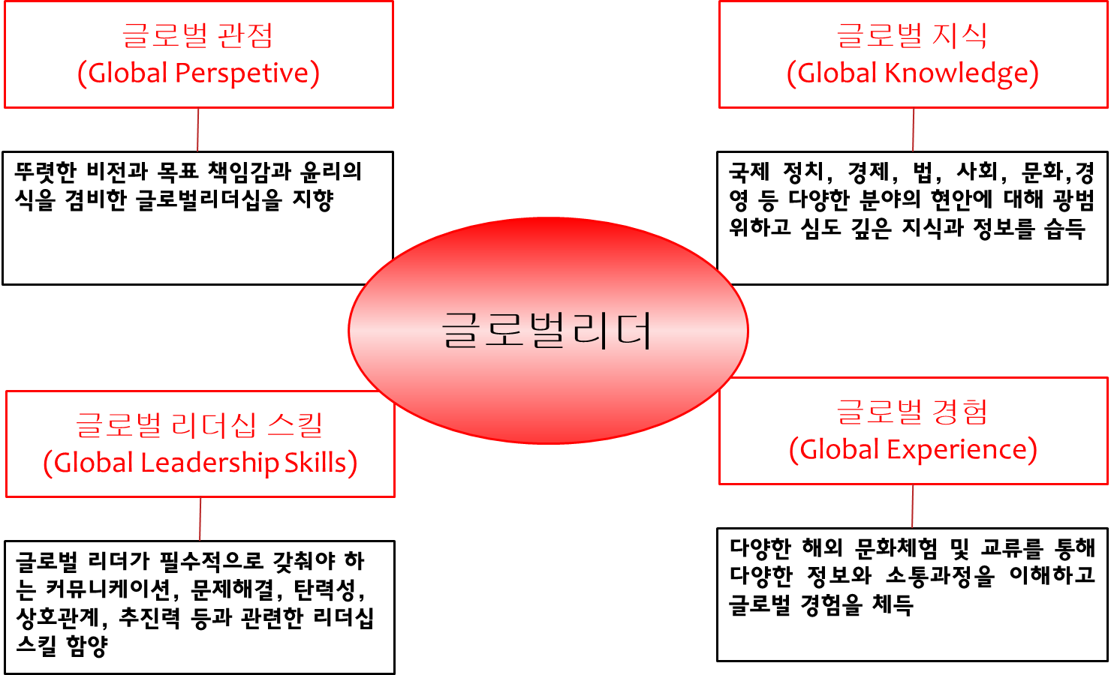
▣VISION Ⅱ
분명한 자기인식을 통해 조직구성원으로서 자신의 잠재력을 최대한 발휘할 수 있도록 돕고 이를 실현할 수 있는 자기관리, 관계관리의 능력을 제공합니다. 또한 이러한 과정을 모두 통합하여 현업에 잘 적용하는 스마트하고 창의적인 리더가 되도록 돕는 프로그램입니다.
본 과정은 21C 시대를 이끄는 리더로서 조직원들과 함께 조직의 비전을 공유하고, 그 비전을 달성하기 위해 목표를 세움으로써 실행력을 최대한 높여 줍니다. 또한 조직원들과 원활하게 소통하고 공감하며 그들을 동기 부여시키고 임파워 하여, 조직원들의 적극적인 참여와 협력을 이끌어냄으로써 조직과 사회에 기여 공헌하게 하는 변화 추진자 로서의 리더가 되도록 돕는 프로그램입니다.

